Slide 1


Веб-запросы
Татьяна Булгакова

Slide 2
План занятия
☑️ Из каких частей состоит http запрос
☑️ Методы Get и Post
☑️ Библиотека requests
☑️ HTML
☑️ Библиотека BeautifulSoup

Slide 3
Что такое веб-скрапинг?
Процесс получения/извлечения информации с веб-ресурсов в интернете называется web-scraping (рус. веб-скрейпинг/веб-скрапинг).
Веб-скрапинг может быть проделан вручную пользователем компьютера, однако этот термин обычно связывают с автоматизированными процессами, реализованными с помощью кода.

Slide 4
Какие данные можно извлечь в процессе веб-скрапинга?
Цены на товары конкурентов для оптимизации своей стратегии ценообразования;
Сообщения в социальных медиа, по которым можно отслеживать тренды в той или иной области;
Отзывы о товарах/услугах компании на различных площадках, которые можно впоследствии анализировать;
Контактные данные пользователей соцсетей или форумов для дальнейшего взаимодействия с этими пользователями;

Slide 5
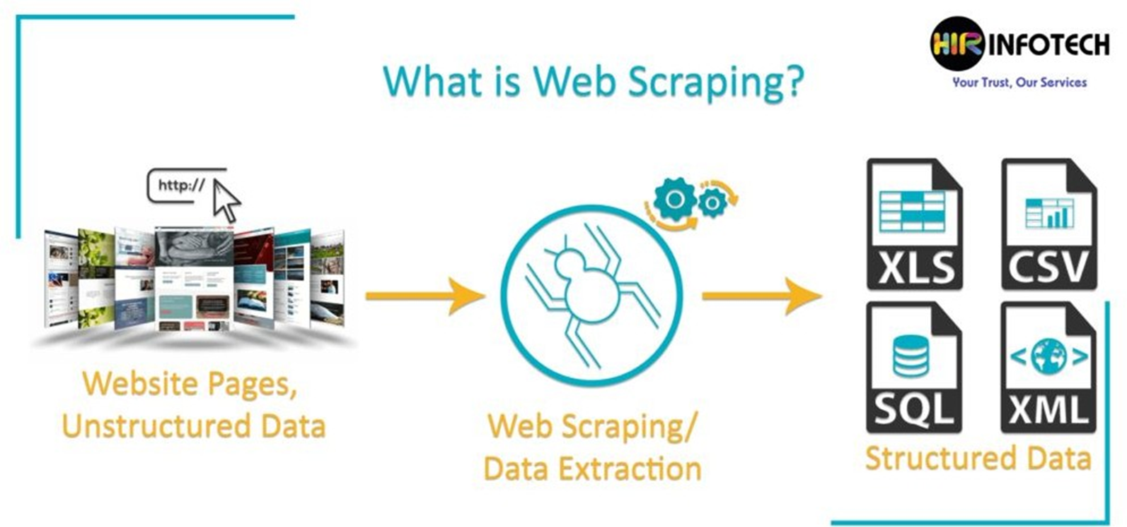

Slide 6
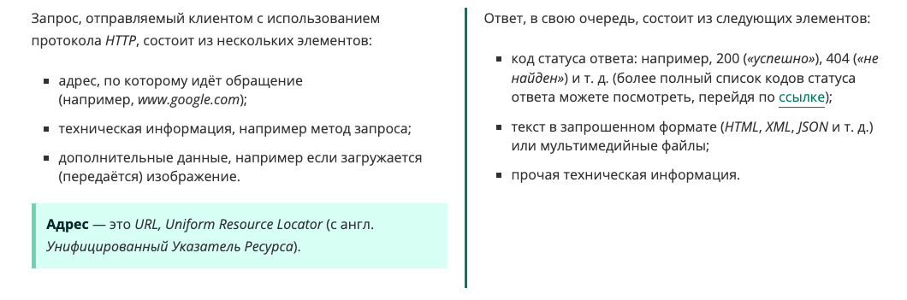

Slide 7

Методы HTTP

Slide 8
Методы запросов в протоколе http
GET — ПОЛУЧЕНИЕ РЕСУРСА
Метод GET запрашивает информацию из указанного источника и не может влиять на его содержимое.
Запрос доступен для кэширования данных (то есть для сохранения, восстановления и дальнейшего использования) и добавления в закладки. Длина запроса ограничена (максимальная длина — 2048 символов).
Пример GET-запроса, отправляемого через адресную строку браузера:

Slide 9
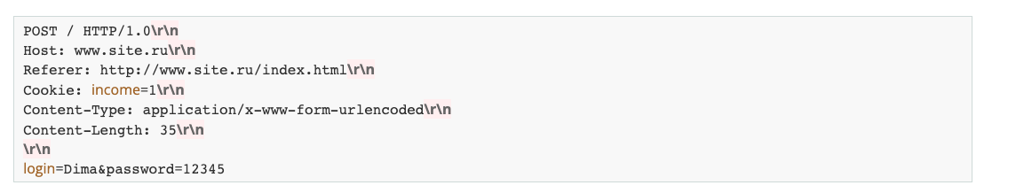
Методы запросов в протоколе http
POST — СОЗДАНИЕ РЕСУРСА
Метод POST используется для отправки данных, которые могут оказывать влияние на содержимое ресурса. В отличие от метода GET, запросы POST не могут быть кэшированы, они не остаются в истории браузера и их нельзя добавить в закладки. Длина запроса POST не ограничивается.
Пример POST-запроса, отправляемого через форму запроса:

Slide 10
Разработка скрипта
Разработаем код, так называемый скрипт (англ. script, рус. сценарий), — небольшую программу, которая содержит последовательность действий для автоматического выполнения задачи.

Slide 11
Разработка скрипта
С помощью скрипта мы будем в удобном виде выгружать информацию по курсам валют с заранее выбранного сайта.
Перед началом работы библиотеку requests потребуется установить. Например, в Jupyter Notebook это делается с помощью такой команды:

Slide 12
Разработка скрипта
Проверим ответ сервера — содержимое переменной response:
Мы получили объект ответа Response, который содержит всю нужную нам информацию. По умолчанию в квадратных скобках на экран выводится код статуса ответа. В данном случае он равен 200 — то есть запрос был корректным и сервер отдал нам нужную информацию.
Значение кода статуса 404 означало бы, что страница по указанному адресу не найдена, а значение 403 — что синтаксис GET-запроса неверный.

Slide 13
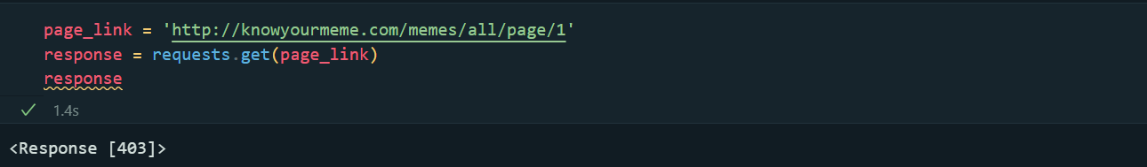
Библиотека requests
Код ответа в виде числовой переменной можно получить с помощью метода status_code:

Slide 14
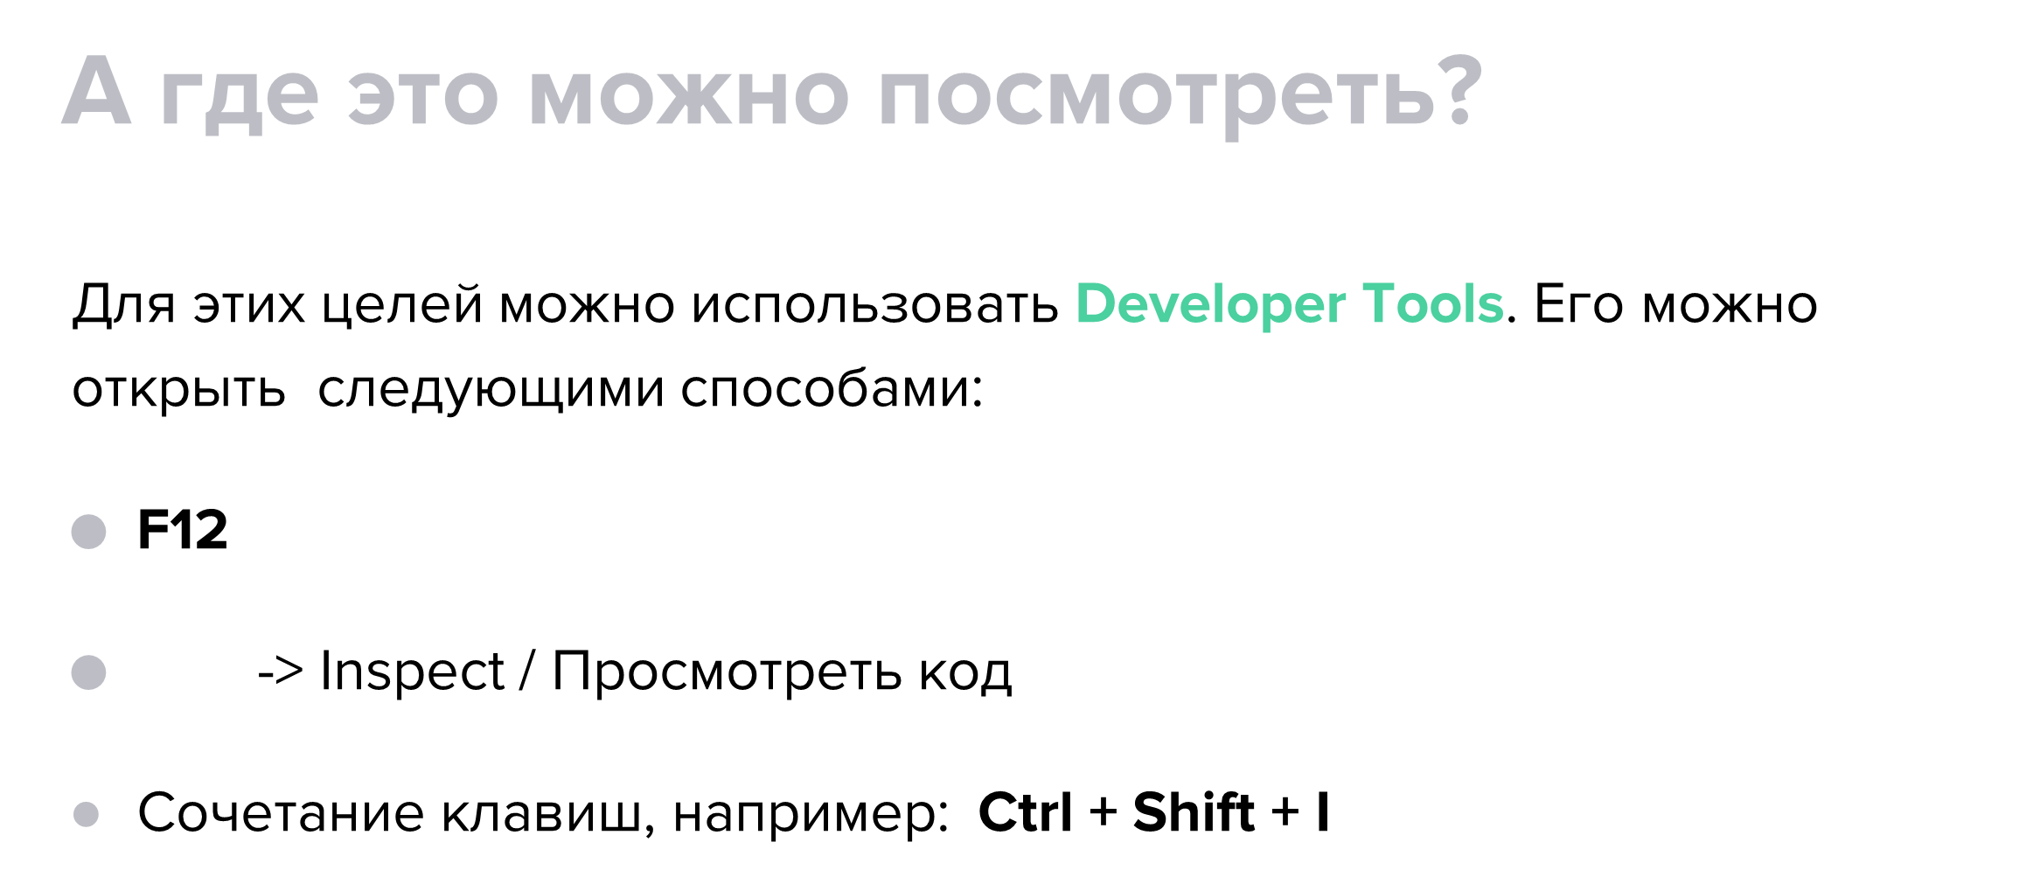

Slide 15

HyperText Markup Language
HTML — стандартизированный язык разметки документов в интернете. Большинство веб-страниц содержат описание разметки на языке HTML.
Язык HTML интерпретируется браузерами; полученный в результате интерпретации текст отображается на экране монитора компьютера или мобильного устройства.

Slide 16
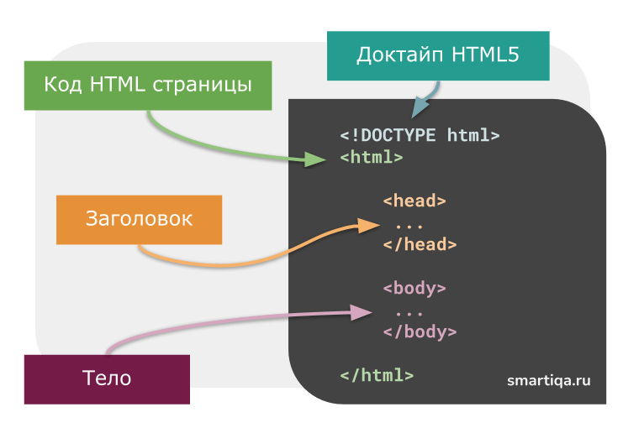
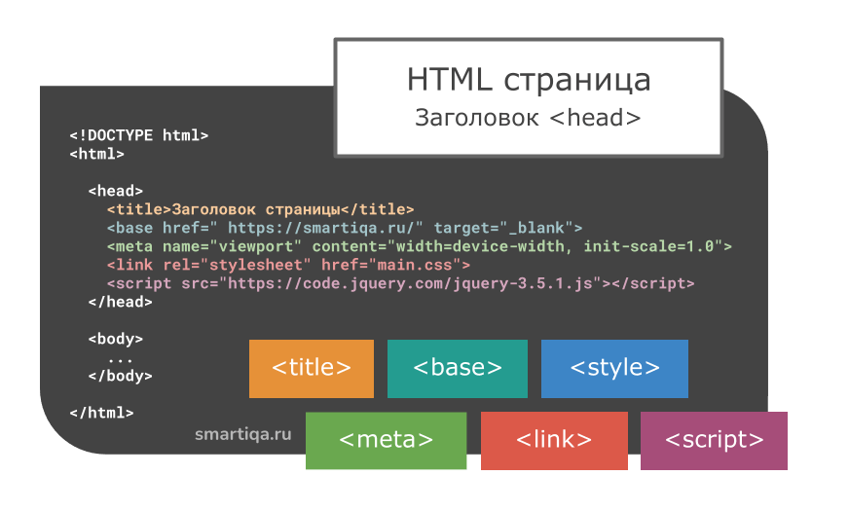
HTML - структура

Slide 17
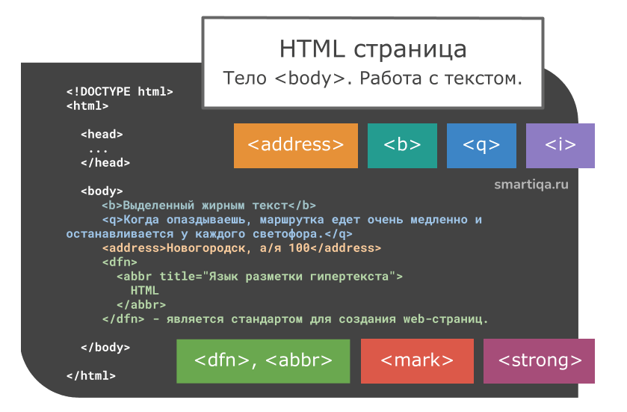

Slide 18
HTML скраперы имеют недостатки:
Можно получить доступ только к информации в HTML-коде, которая загружается непосредственно при вызове URL-адреса. Веб-сайты, которые требуют JavaScript и Ajax для загрузки контента, не будут работать.
HTML-классы или идентификаторы могут изменяться в связи с обновлениями веб-сайта.
Может быть легко обнаружен, если запросы кажутся аномальными для веб-сайта (например, очень большое количество запросов в течение короткого промежутка времени).

